Slide 1


BEIJOS E MAIS BEIJOS
NORMA APARECIDA SILVEIRA DE MORAES
DIVULGAÇÃO
NORMA SILVEIRA MORAES SLIDES
WWW.SERGRASAN.COM

Slide 2

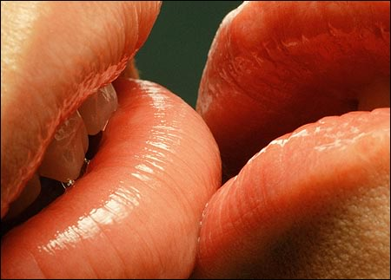
Um doce beijinho
De dar um bom dia
É mesmo um carinho
Trazendo alegria

Slide 3


Um beijo de paixão
É bem arrebatador
Grande é a sensação
E vontade de fazer amor

Slide 4

Um beijo de amor
Tem muito devotamento
Ele tem grande sabor
Para a alma alimento

Slide 5

Um beijo de despedida
Tem o sabor de sal
Das lágrimas sentidas
Libera tristeza geral

Slide 6

Um beijo de traição
Tem sabor de vingança
Faz a alma um furacão
Para buscar a separação

Slide 7

Um beijo de carinho
Tão sublime de emoção
Mostrando o caminho
Da sagrada união

Slide 8
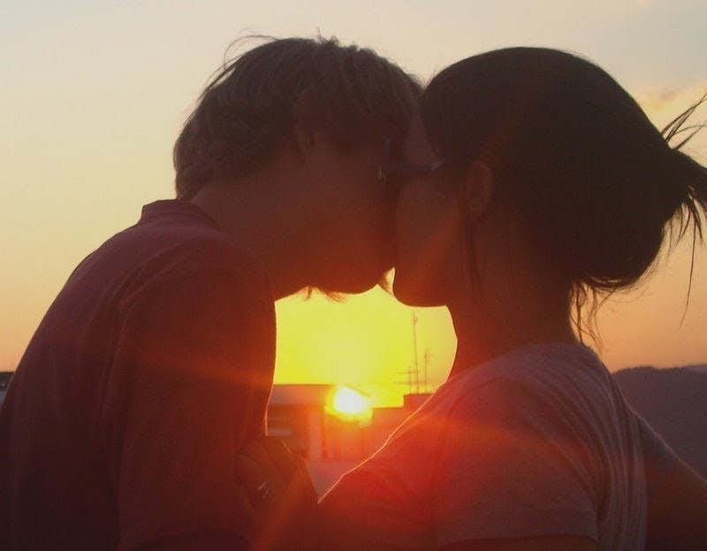
Um beijo de parceiros
É um beijo bem gostoso
Tem um jeito matreiro
Do carinho bem fogoso

Slide 9


Um beijo de alegria
Mostrando sedução
Dos casais no dia a dia
Na magia da sensação

Slide 10

Um beijo molhado
Tem grande calor
Quer sexo dobrado
Muito prazer, nada de dor

Slide 11

Um beijo travado
O outro sem amor
Deixa de se apaixonado
É de sufoco e dor

Slide 12

O beijo de amigos
Na face ou na mão
Bem vindos queridos
Carinho de coração

Slide 13
Beijo de felicidade
Com tanto sentimento
Com tanta profundidade
Com verdade e alento

Slide 14

Um beijo roubado
Ou daqueles estalados
Vem todo acompanhado
De amor carregados

Slide 15
Há beijos maldosos
sem consentimento
frutos tão pecaminosos
​​​​​​​de abusos, e padecimento

Slide 16
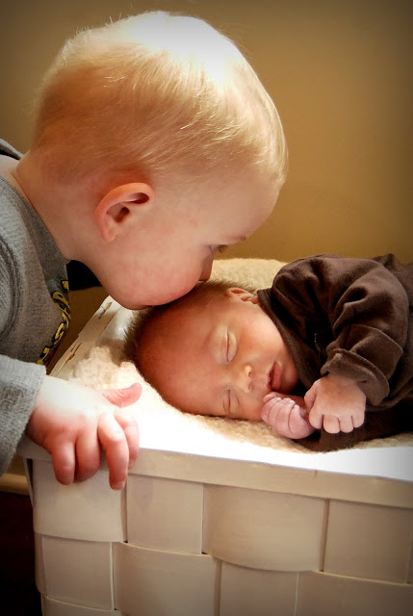
Mas há beijos de esperança
De carinhos impacientes
O beijo que traz mudanças
E fica no inconsciente

Slide 17
Um beijo tão bom
é o da pessoa amada
Tem gosto de bom-bom
​​​​​​​é carícia tão abençoada

Slide 18

beijos fraternos
tão doce sentimento
sagrados e maternos
divino comportamento

Slide 19
Beijos, tantos mais
Um carinho sem igual
Sempre pedimos demais
De sentimento universal

Slide 20
BEIJOS E MAIS BEIJOS
Musica: kid Abelha Nada sei
Imagens: pessoais e do google
NORMA APARECIDA SILVEIRA DE MORAES
DIVULGAÇÃO
www.normasilveiramoraes.recantodasletras.com.br
NORMA SILVEIRA MORAES SLIDES
NORMA EXPERIMENTAIS POÉTICOS
WWW.SERGRASAN.COM

